Slide 1
«Педагогический дебют-2020»
Образовательный проект
«Я помню, я горжусь»
Автор: Шелепёнок Ирина Васильевна,
учитель начальных классов
МОУ КСОШ «Радуга»

Slide 2
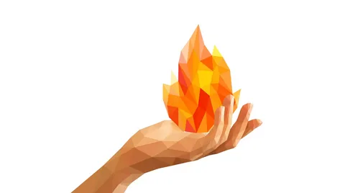
Цель:создать информационную страницу в интернет-сервисе Instagram на основе воспоминаний детей войны.
«Педагогический дебют-2019»
Задачи проекта: 1. Собрать и обобщить воспоминания о Великой Отечественной войне (в сотрудничестве с Советом ветеранов с.Красноселькуп).
2. Оформить фото- и видеоматериал для размещения на интернет-сервисе.
3. Разместить материал в интернет-сервисе, чтобы каждый мог воспользоваться и посмотреть истории судеб.

Slide 3
Кадровые ресурсы:
• заместитель директора по ВР;
• ветераны Великой Отечественной войны;;
• классный руководитель;
• совет ветеранов;
• библиотекарь.

Slide 4
Основное содержание проекта
1. Работа с информацией (запись воспоминаний ветеранов Великой Отечественной войны, «Дети и война», работа с документальными источниками). 2. «Документальные свидетельства войны» подготовка и сбор информации, разработка сайта; публикация его в сети интернет, пополнение сайта материалами. 3. Разработка интерактивных конкурсов и публикация их на сайте, творческие сочинения и рисунки на тему «Мир и война глазами детей». 4. Поздравительные открытки для ветеранов, публикация в сети интернет.

Slide 5
Ожидаемые результаты проекта
Воспитание и сохранение интереса к истории своей страны, к Великой Отечественной войне.
Осознанное проявление уважения к заслугам и подвигам воинов Великой Отечественной войны.

Slide 6
Основные риски проекта
Риски | Возможные пути их устранения
1. Низкая заинтересованность родителей | 1. Заинтересовать родителей, распределив среди них ответственных за выполнение отдельных направлений проекта. Привлечь к активному участию в проекте.
2. Нежелание обучающихся принимать участие в мероприятиях проекта | 2. Предварительная работа с обучающимися, поощрение наиболее активных обучающихся, привлечение родителей к проведению мероприятий.

